Slide 1

Día, Fecha: | DIA, DD/MM/2026
Hora de inicio: | 00:00
Sistemas Operativos 2 [A]
NOMBRE_ESTUDIANTE

Slide 2



UNIDAD 2: PROCESOS E HILOS
Escuela de Ingeniería de Ciencias Y Sistemas
Facultad de Ingeniería
Universidad de San Carlos de Guatemala

Slide 3


Anuncios Importantes
Foro de la Semana
HT3
Dudas Practica 1
Inf. Conferencia

Slide 4



AGENDA
Programación (Scheduling)
Programación preventiva versus no preventiva
Algoritmos de programación comunes
Scheduling en Linux
Memoria
Jerarquia de memoria

Slide 5


COMPETENCIA(S) QUE DESARROLLAREMOS
Entender el marco de referencia o estructura lógica general de un sistema operativo, que le permita la utilización, análisis y diseño de sistemas operativos.
Usar óptimamente los recursos y API de los sistemas operativos, en el desarrollo de aplicaciones
En el programa del curso encontrarás la competencia o competencias que debe cumplir el curso que estás impartiendo.
Colocala(s) en este apartado

Slide 6

LABORATORIO SISTEMAS OPERATIVOS 2
MECANISMOS DE PROGRAMACIÓN DE CPU

Slide 7

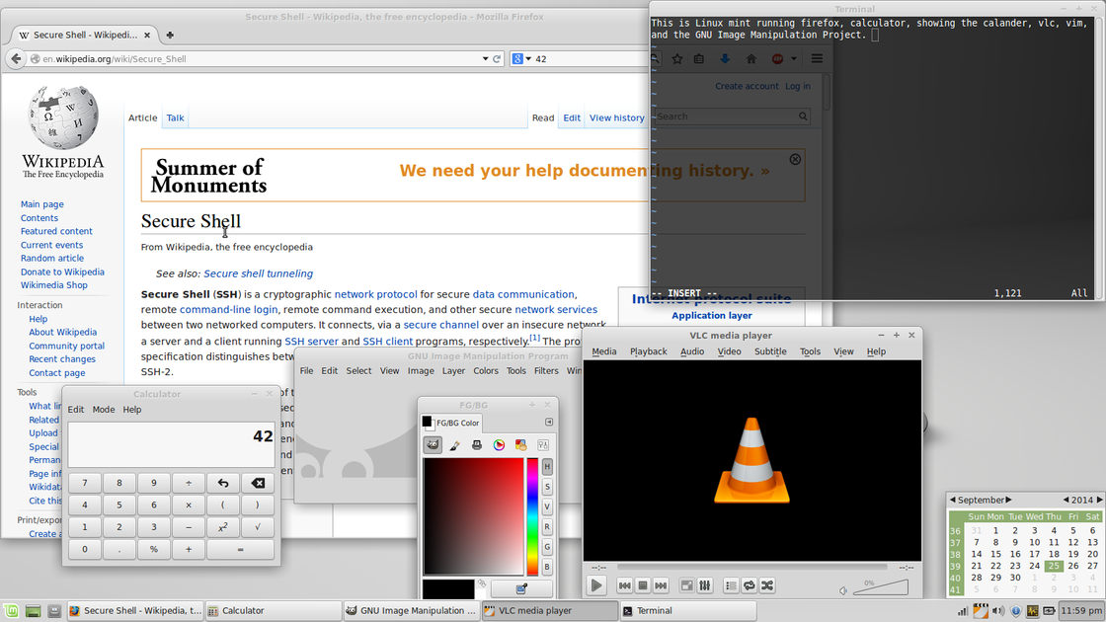
En un sistema de un solo procesador, sólo se puede ejecutar un proceso a la vez; cualquier otro debe esperar hasta que la CPU esté libre y pueda re-programarse.
El objetivo de los sistemas multitarea es tener algún proceso ejecutándose en todo momento para maximizar la utilización de la CPU. Cada proceso se ejecuta hasta que debe esperar, normalmente hasta que se complete alguna solicitud de E/S.
Por el contrario, en sistemas informáticos simples, la CPU simplemente permanece inactiva, donde todo este tiempo de espera se desperdicia ya que no se realiza ningún trabajo útil.

Slide 8


PLANIFICACIÓN DE PROCESOS
La planificación de la CPU es la base de los sistemas operativos multitarea. Al cambiar la CPU entre procesos, el sistema operativo puede hacer que la computadora sea más productiva.
Asi mismo, juega un papel vital en la optimización del rendimiento del sistema, garantizando la equidad, la capacidad de respuesta y la utilización de recursos y, en última instancia, proporcionando una experiencia informática fluida y eficiente.

Slide 9


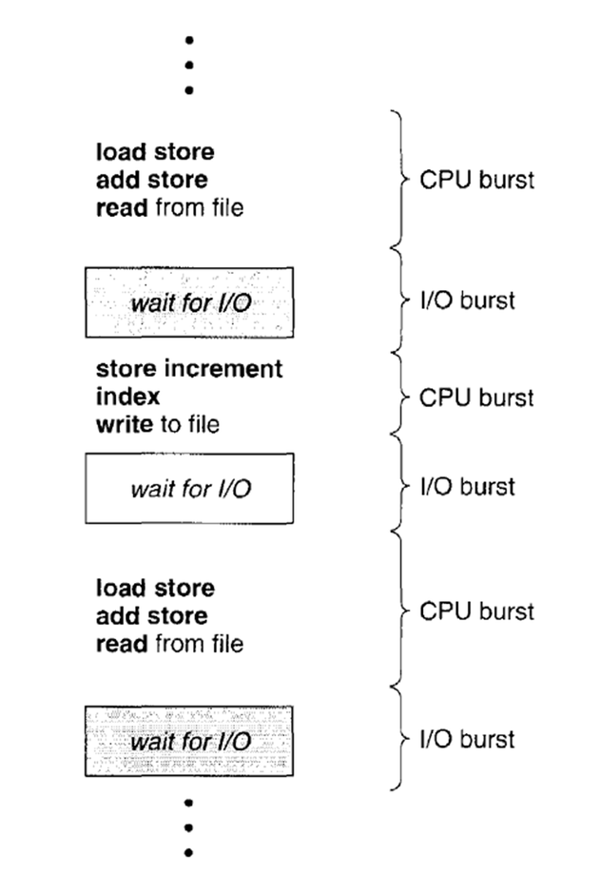
CICLO DE RÁFAGA DE CPU - E/S
El éxito de la planificación del CPU depende de una propiedad observada de los procesos: la ejecución del proceso consta de un ciclo de ejecución de la CPU y espera de E/S.
Una ráfaga de CPU es un período durante el cual un proceso o programa exige y utiliza activamente el CPU para realizar cálculos.
Por el contrario, las ráfagas de E/S implican operaciones de entrada/salida, durante las cuales un proceso o programa espera a que se lean o escriban datos en dispositivos de almacenamiento externos, como discos o recursos de red.

Slide 10



PLANIFICADOR DE CPU
Siempre que la CPU queda inactiva, el sistema operativo debe seleccionar uno de los procesos en la cola listos para ejecutarse. El proceso de selección lo lleva a cabo el planificador de CPU (Scheduler).
El planificador selecciona un proceso de los procesos en la memoria que están listos para ejecutarse y asigna la CPU a este proceso.

Slide 11



CATEGORÍAS DE PLANIFICACIÓN DE PROCESOS
PREVENTIVO
EXCLUSIÓN MUTUA
El sistema operativo asigna recursos a un proceso durante un período predeterminado. El proceso cambia del estado en ejecución al estado listo o del estado en espera al estado listo durante la asignación de recursos. Este cambio ocurre porque la CPU puede dar prioridad a otros procesos y sustituir el proceso actualmente activo por el proceso de mayor prioridad.
Los recursos de un proceso no se pueden tomar antes de que este proceso haya terminado de ejecutarse.
Cuando un proceso en ejecución finaliza y pasa a un estado de espera, los recursos se cambian.

Slide 12
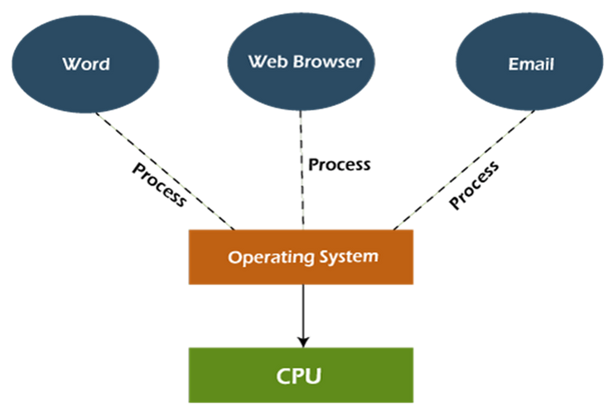
También llamado planificador de trabajos (job scheduler) este planificador selecciona procesos del pool (o de la memoria secundaria) y luego los mantiene en la cola de listos (ready queue) de la memoria primaria.
El objetivo del planificador a largo plazo es seleccionar la mejor combinación de procesos vinculados a E/S y CPU del conjunto de trabajos.
Si el planificador de trabajos selecciona más procesos vinculados a E/S, todos los trabajos pueden bloquearse, la CPU estará inactiva la mayor parte del tiempo y, como resultado, se reducirá la multitarea. Por lo tanto, el trabajo del planificador a largo plazo es crucial y podría tener un impacto a largo plazo en el sistema.
PLANIFICADOR A LARGO PLAZO

Slide 13
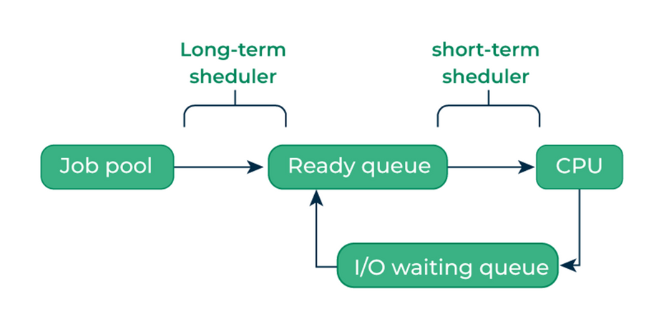
El planificador de CPU es otro nombre para planificador a corto plazo. Elige un trabajo de la cola de listos (ready queue) y luego lo envía a la CPU para su procesamiento.
La tarea del planificador a corto plazo es esencial en el sentido de que si elige un trabajo con un tiempo de ráfaga de CPU prolongado, todos los trabajos posteriores tendrán que esperar en la ready queue durante un largo período. Esto se conoce como hambruna (starvation) y puede ocurrir si el planificador a corto plazo comete un error al seleccionar el trabajo.
PLANIFICADOR A CORTO PLAZO

Slide 14


CRITERIOS DE PLANIFICACIÓN
Diferentes algoritmos de planificación de CPU tienen diferentes propiedades y la elección de un algoritmo particular puede favorecer una clase de procesos sobre otros. Al elegir qué algoritmo usar en una situación particular, debemos considerar las propiedades de los distintos algoritmos.
Se han sugerido muchos criterios para comparar algoritmos de planificación de CPU. Las características que se utilizan para la comparación pueden marcar una diferencia sustancial a la hora de decidir qué algoritmo se considera mejor. Los criterios incluyen lo siguiente:

Slide 15





Utilización de CPU
Rendimiento
Queremos mantener la CPU lo más ocupada posible. La utilización de la CPU debe oscilar entre el 40% (para un sistema con carga ligera) y el 90% (para un sistema muy utilizado).
Si la CPU está ejecutando un procesos, entonces se está trabajando. La cantidad de procesos que se completan por unidad de tiempo, llamado rendimiento.
Tiempo de procesamiento
Tiempo de espera
El tiempo de procesamiento es la suma de los períodos dedicados del proceso para: esperar para ingresar a la memoria, esperar en la cola de listos, ejecutar en la CPU y realizar E/S.
El tiempo de espera es la suma de los períodos de espera en la cola de listos, pues el algoritmo de planificación de la CPU no afecta la cantidad de tiempo durante el cual este se ejecuta o realiza E/S.
Tiempo de respuesta
Es el tiempo transcurrido desde que se presenta una solicitud hasta que se produce la primera respuesta. Esto incluye el tiempo en que el proceso paso en espera hasta que generó la primera respuesta, no hasta que termino.

Slide 16
Es deseable maximizar la utilización y el rendimiento de la CPU mientras se minimiza el tiempo de procesamiento, el tiempo de espera y el tiempo de respuesta.
En la mayoría de los casos, optimizamos el promedio de estos valores de todos los procesos. Sin embargo, en algunas circunstancias, es deseable optimizar los valores mínimos o máximos de cada proceso en lugar del promedio. Por ejemplo, para garantizar que todos los usuarios obtengan un buen servicio, es posible que deseemos minimizar el tiempo máximo de respuesta.
Asi mismo, en sistemas interactivos, es más importante minimizar la variación en el tiempo de respuesta. Un sistema con un tiempo de respuesta razonable y predecible puede considerarse más deseable por el usuario que un sistema que sea más rápido en promedio pero que sea altamente variable

Slide 17
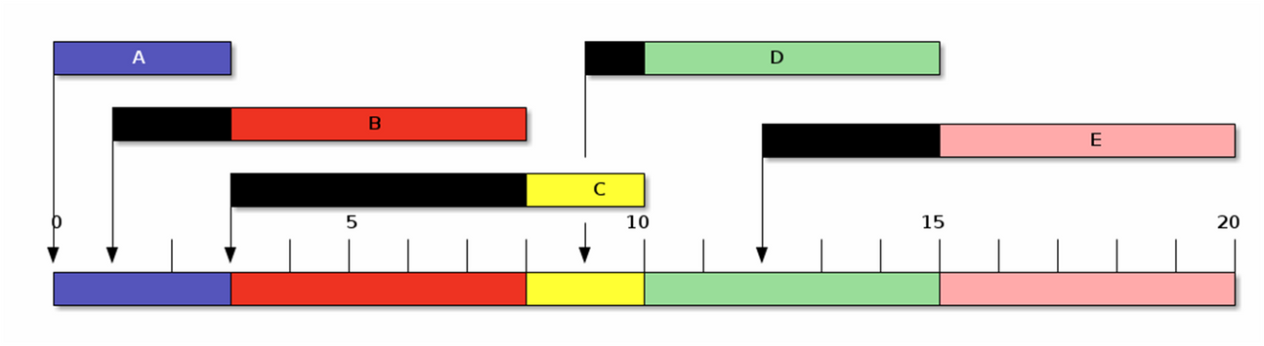

PLANIFICACIÓN POR ORDEN DE LLEGADA
El esquema más simple de planificación es el Primero llegado, primero servido (First come, first serve, FCFS). Este es un mecanismo cooperativo, con la mínima lógica posible: Cada proceso se ejecuta en el orden en que fue llegando, y hasta que suelta el control.
La implementación de la política FCFS se gestiona fácilmente con una cola FIFO. Cuando un proceso ingresa a la cola lista, se vincula al final de la cola. Cuando la CPU está libre, se asigna al proceso que encabeza la cola. Luego, el proceso en ejecución se elimina de la cola y se da paso al siguiente.

Slide 18
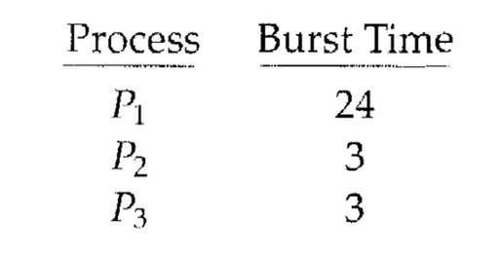
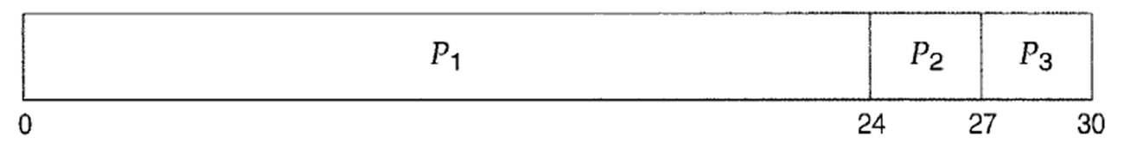
El tiempo de espera promedio según la política FCFS suele ser bastante largo. Considere el siguiente conjunto de procesos que llegan en el momento 0, con la duración de la ráfaga de la CPU expresada en milisegundos:
El tiempo de espera es de 0 milisegundos para el proceso P1, 24 milisegundos para el proceso P2 y 27 milisegundos para el proceso P3. Por tanto, el tiempo de espera promedio es (0 + 24 + 27)/3 = 17 milisegundos

Slide 19
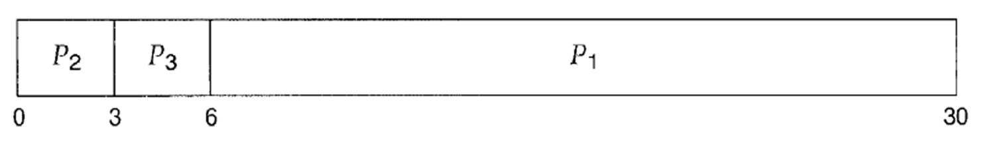
Sin embargo, si los procesos llegan en el orden P2, P3, P1, los resultados serán los siguientes:
El tiempo de espera promedio ahora es (6 + 0 + 3)/3 = 3 milisegundos. Esta reducción es sustancial. Por lo tanto, el tiempo de espera promedio bajo una política FCFS generalmente no es mínimo y puede variar sustancialmente si los tiempos de ráfaga de la CPU del proceso varían mucho.
El algoritmo de planificación FCFS no es preventivo. Una vez que la CPU ha sido asignada a un proceso, ese proceso mantiene la CPU hasta que la libera, ya sea terminando o solicitando E/S. Por lo tanto, el algoritmo FCFS es particularmente problemático para los sistemas de tiempo compartido, donde es importante que cada usuario obtenga una parte de la CPU a intervalos regulares.

Slide 20
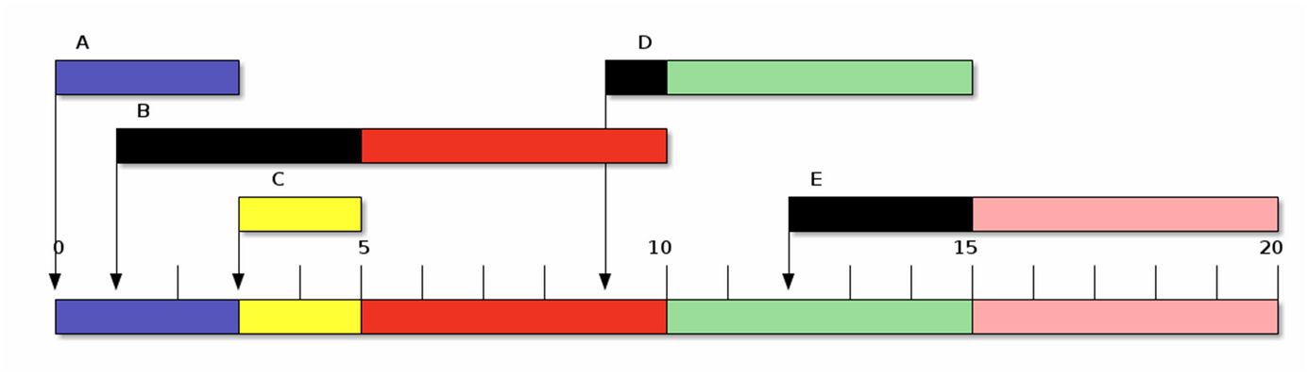

EL PROCESO MÁS CORTO A CONTINUACIÓN
Conocido en ingles como Shortest Process Next (SPN), este algoritmo asocia con cada proceso la duración de la siguiente ráfaga de CPU del proceso. Cuando la CPU está disponible, se asigna al proceso que tenga la siguiente ráfaga de CPU más pequeña. Si las siguientes ráfagas de CPU de dos procesos son iguales, se utiliza la planificación FCFS para romper el empate.

Slide 21
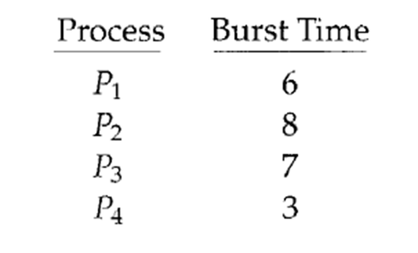
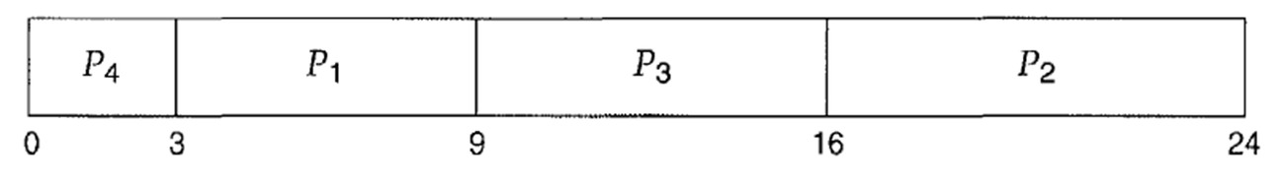
Como ejemplo de planificación SPN, considere el siguiente conjunto de procesos, con la duración de la ráfaga de CPU dada en milisegundos:
El tiempo de espera es de 3 milisegundos para el proceso P1, 16 milisegundos para el proceso P2, 9 milisegundos para el proceso P3 y 0 milisegundos para el proceso P4. Así, el tiempo medio de espera es (3 + 16 + 9 + 0)/4 = 7 milisegundos. En comparación, si usáramos FCFS, el tiempo de espera promedio sería de 10.25 milisegundos.

Slide 22
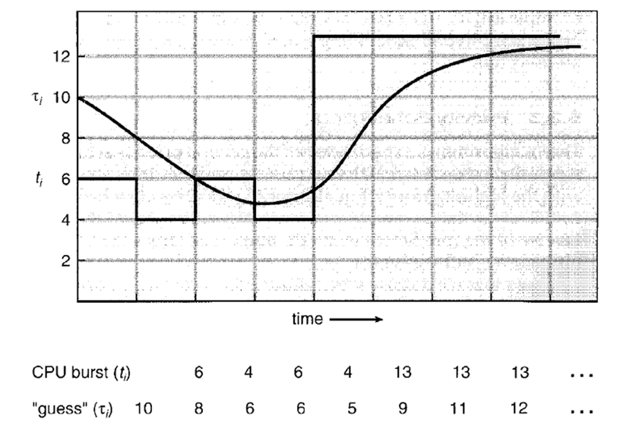
La verdadera dificultad con el algoritmo SPN es conocer la duración de la siguiente solicitud de CPU. Un enfoque es intentar aproximar los tiempos. Es posible que no sepamos la duración de la próxima ráfaga de CPU, pero podemos predecir su valor. Esperamos que la próxima ráfaga de CPU tenga una duración similar a las anteriores. Por lo tanto, al calcular una aproximación de la duración de la siguiente ráfaga de CPU, podemos elegir el proceso con la ráfaga de CPU prevista más corta.
Sea tn la longitud de la última ráfaga de CPU y Tn+1 el valor previsto para la siguiente ráfaga de CPU:
Tn+1 = a tn + (1 - a)Tn
El valor de tn el largo de la ultima rafaga; Tn tiene la predicción anterior. El parámetro a controla el peso de la predicción mas reciente. Si a = 0, entonces Tn+1 = Tn y se ignora la ultima rafaga; si a = 1, entonces Tn+1 = tn y solo importa la ráfaga de CPU más reciente

Slide 23
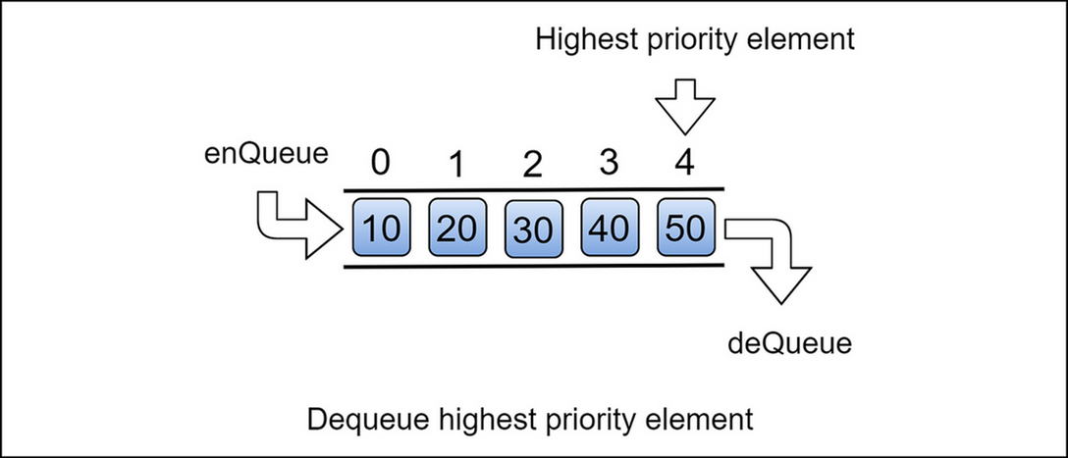
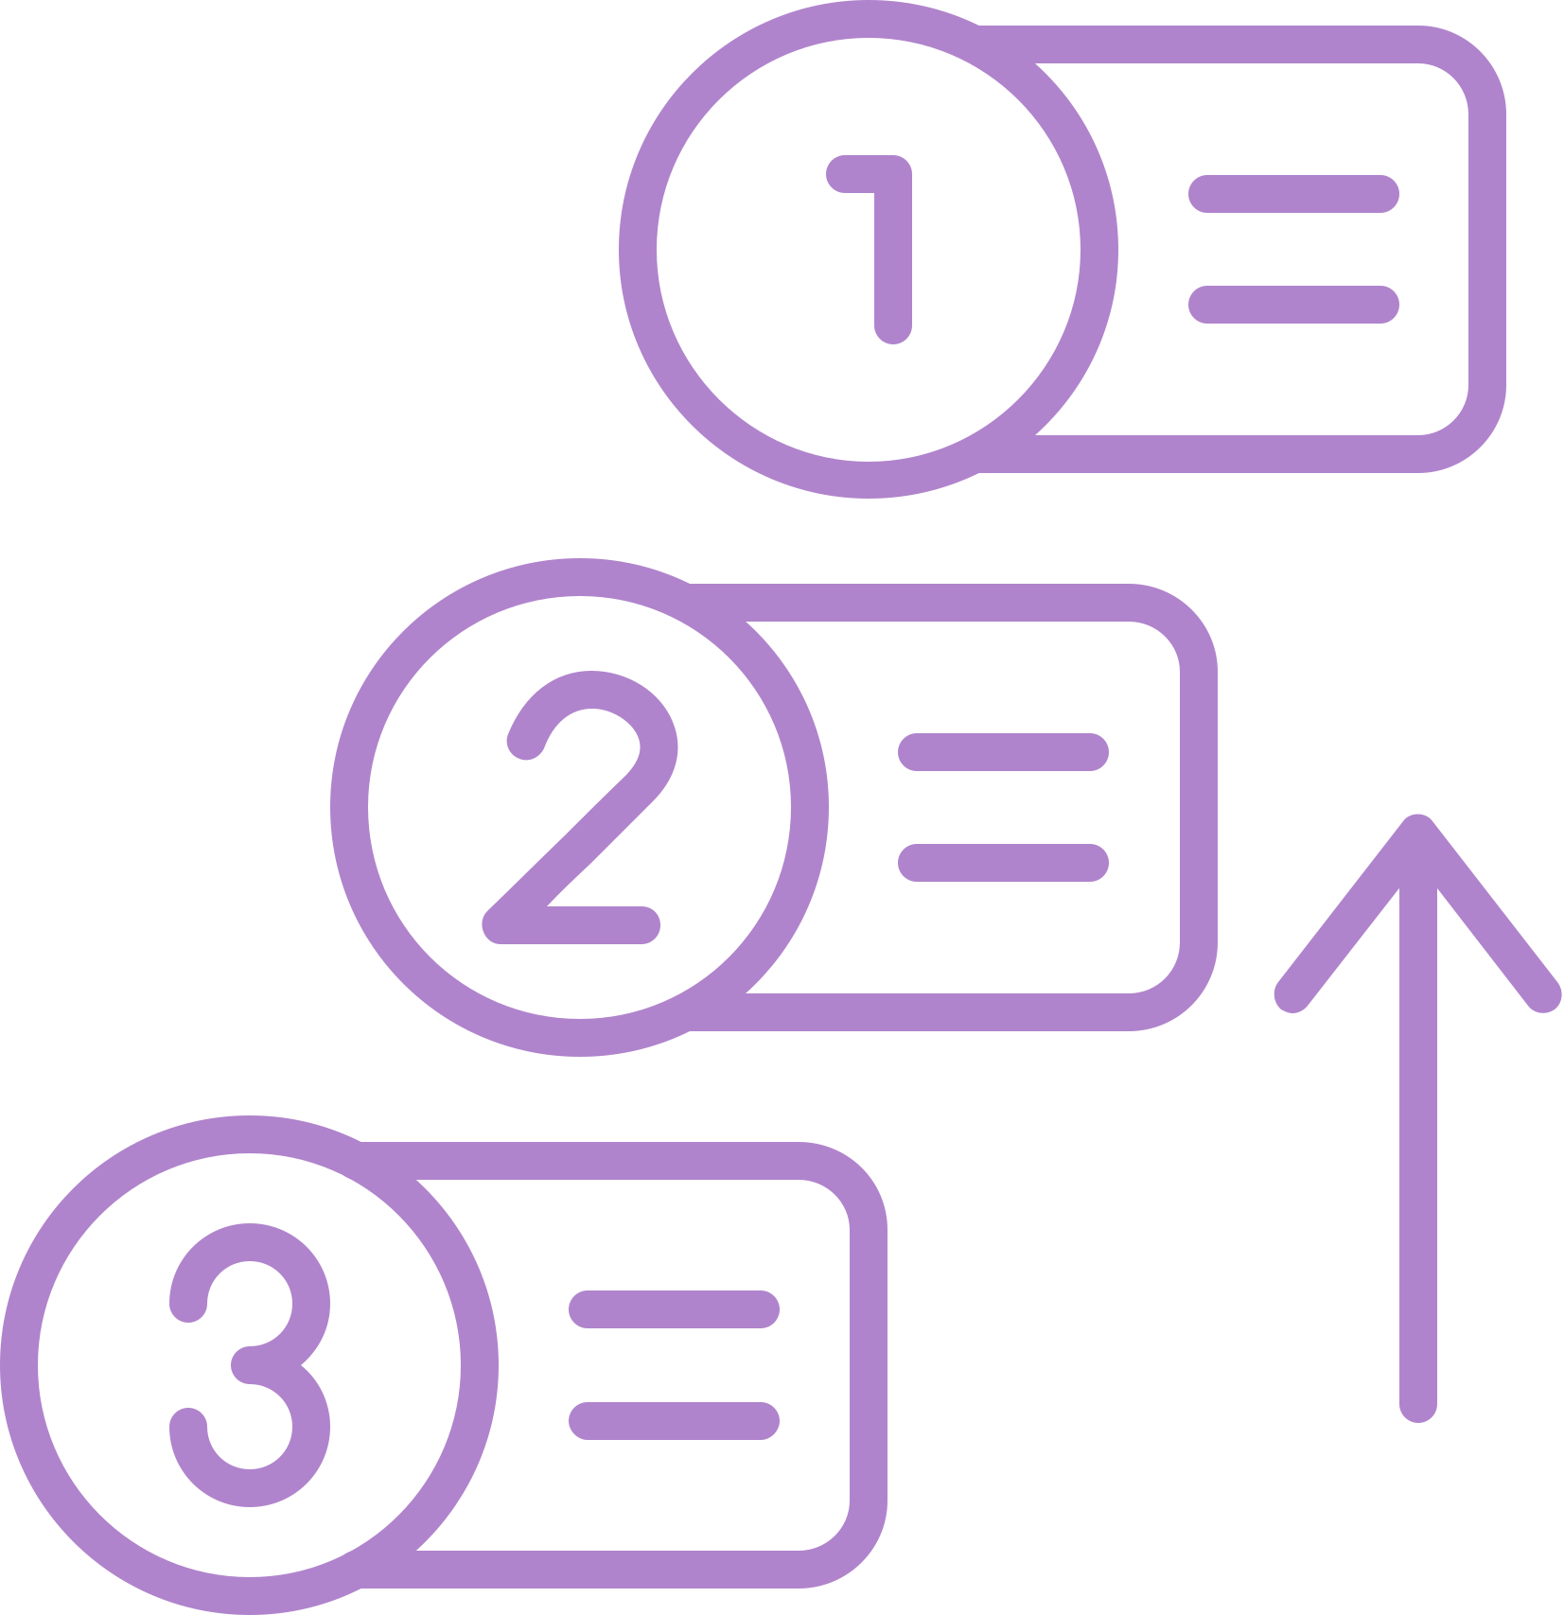
PLANIFICACIÓN PRIORITARIA
Se asocia una prioridad a cada proceso y la CPU se asigna al proceso. con la máxima prioridad. Los procesos de igual prioridad se planificacn en orden FCFS. Cuanto mayor sea la ráfaga de la CPU, menor será la prioridad y viceversa.

Slide 24
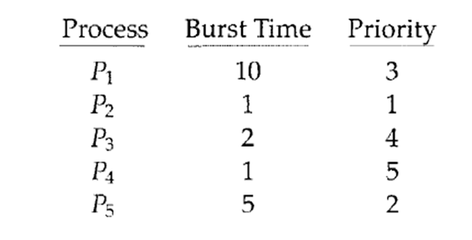
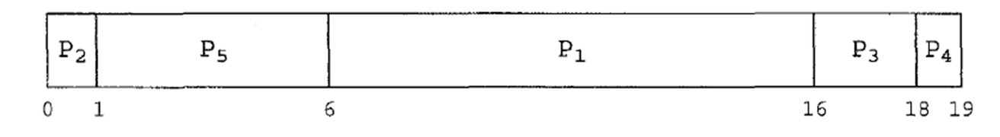
Como ejemplo, considere el siguiente conjunto de procesos, que se supone que llegaron al tiempo 0, en el orden P1, P2, ... P5, con la duración de la ráfaga de la CPU dada en milisegundos:
En este caso, el planificador no tiene decir en cual se corre primero, sin importar el largo del proceso deberá de planificar los procesos según su prioridad, planificando antes los procesos con un valor de prioridad mas pequeño.

Slide 25
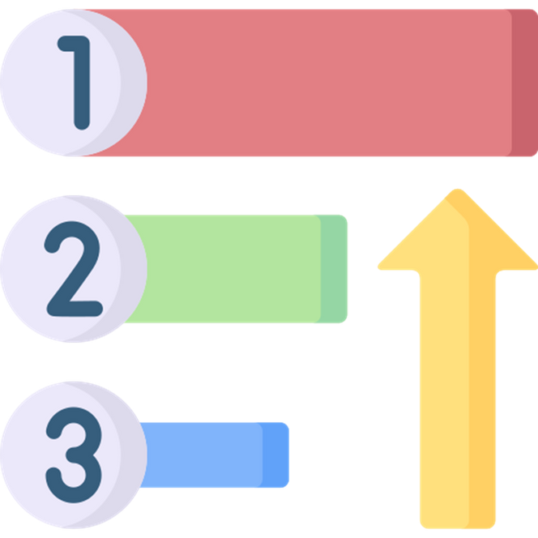
Las prioridades se pueden definir interna o externamente.
Las prioridades definidas internamente utilizan alguna cantidad o cantidades mensurables para calcular la prioridad de un proceso. Por ejemplo, en las prioridades informáticas se han utilizado límites de tiempo, requisitos de memoria, la cantidad de archivos abiertos y la relación entre la ráfaga promedio de E/S y la ráfaga promedio de CPU.
Las prioridades externas se establecen mediante criterios ajenos al sistema operativo, como la importancia del proceso, el tipo y la cantidad de fondos que se pagan por el uso de la computadora, el departamento que patrocina el trabajo y otros factores, a menudo políticos.

Slide 26

Un problema importante con los algoritmos de planificación de prioridades es el bloqueo indefinido o la hambruna (starvation). Un proceso que está listo para ejecutarse pero esperando la CPU puede considerarse bloqueado. Un algoritmo de planificación de prioridades puede dejar algunos procesos de baja prioridad esperando indefinidamente.
Una solución al problema del bloqueo indefinido de procesos de baja prioridad es el envejecimiento. El envejecimiento es una técnica para aumentar gradualmente la prioridad de los procesos que esperan en el sistema durante mucho tiempo.
Por ejemplo, si las prioridades van de 127 (baja) a 0 (alta), podríamos aumentar la prioridad de un proceso en espera en 1 cada 15 minutos. Con el tiempo, incluso un proceso con una prioridad inicial de 127 llegaría la prioridad más alta en el sistema y sería ejecutado (en 32 horas en este caso).

Slide 27
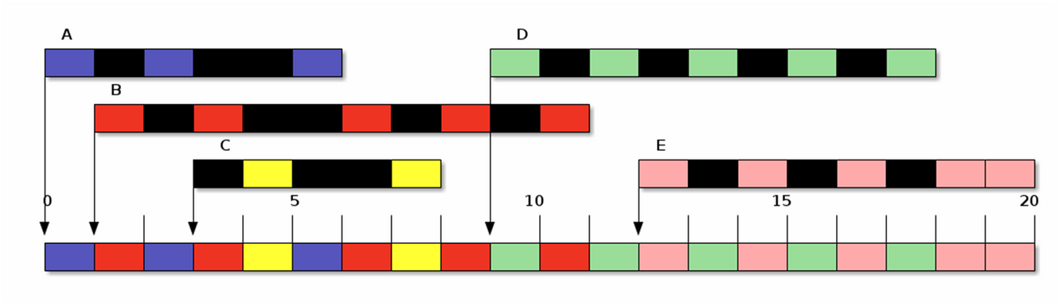
PLANIFICACIÓN ROUND-ROBIN
El algoritmo de planificación Round-Robin (RR) está diseñado especialmente para sistemas de tiempo compartido. Es similar a la planificación FCFS, pero se agrega preferencia para cambiar entre procesos.
Se define una pequeña unidad de tiempo, llamada quantum que suele oscilar entre 10 y 100 milisegundos.
La cola de procesos se trata como una cola circular. El planificador de la CPU recorre la cola y asigna la CPU a cada proceso durante un intervalo de tiempo de hasta 1 quantum.

Slide 28
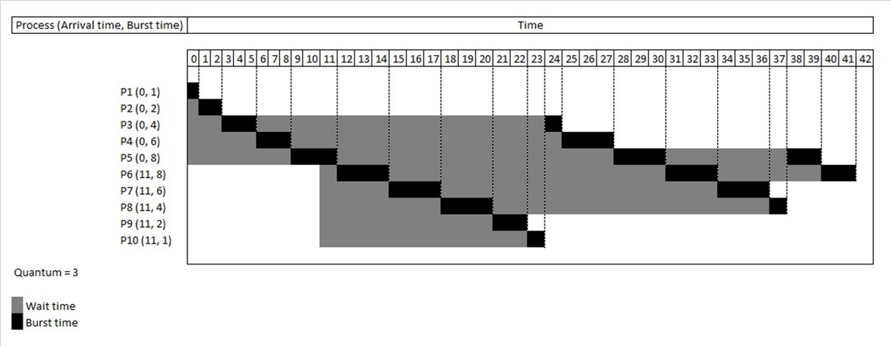
Para implementar la planificación RR, mantenemos la cola de procesos como una cola FIFO. Los nuevos procesos se agregan al final de la cola. El planificador de la CPU selecciona el primer proceso de la cola, configura un temporizador para interrumpir después de 1 quantum e inicia el proceso.
Entonces sucederá una de dos cosas. El proceso puede tener una ráfaga de CPU de menos de un quantum: en este caso el proceso liberará la CPU voluntariamente. Luego, el planificador pasará al siguiente proceso en la cola de listos.
De lo contrario, si la ráfaga de CPU del proceso actualmente en ejecución es superior a un quantum, el temporizador se activará y provocará una interrupción en el sistema operativo. El proceso se colocará al final de la cola de listos y el planificador de la CPU seleccionará el siguiente proceso en la cola de listos.

Slide 29
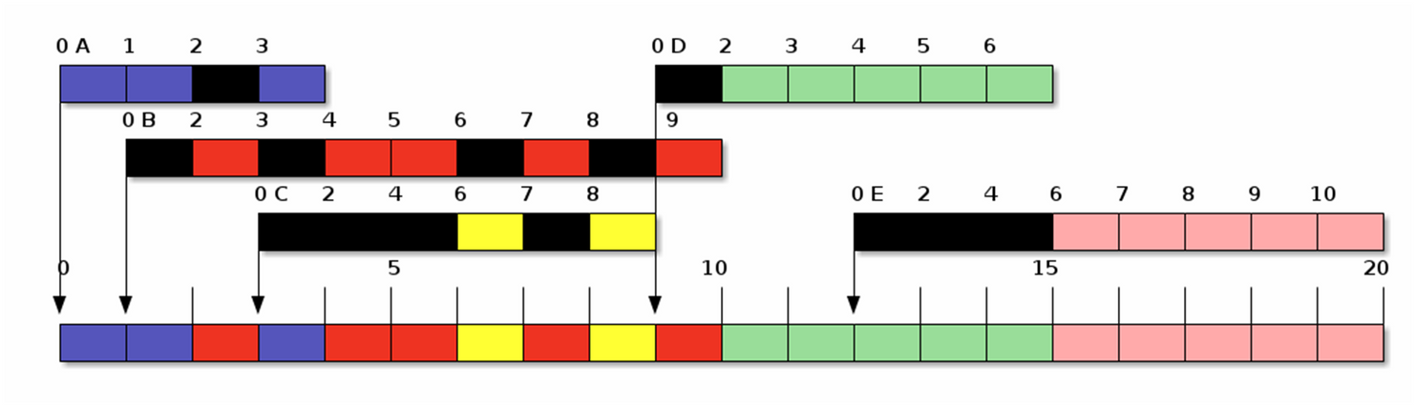

PLANIFICACIÓN ROUND-ROBIN EGOÍSTA
Este método busca favorecer a los procesos que ya han pasado tiempo ejecutando que a los recién llegados. De hecho, los nuevos procesos no son planificados directamente para su ejecución, sino que se les forma en la cola de procesos nuevos, y se avanza únicamente con la cola de procesos aceptados.

Slide 30

Para Round Robin Egoísta emplearemos los parámetros a y b, ajustables según las necesidades de nuestro sistema.
a indica el ritmo según el cual se incrementará la prioridad de los procesos de la cola de procesos nuevos, y b el ritmo del incremento de prioridad para los procesos aceptados. Cuando la prioridad de un proceso nuevo alcanza a la prioridad de un proceso aceptado, el nuevo se vuelve aceptado. Si la cola de procesos aceptados queda vacía, se acepta el proceso nuevo con mayor prioridad.
Veamos el comportamiento en un ejemplo con a = 2 y b = 1:

Slide 31
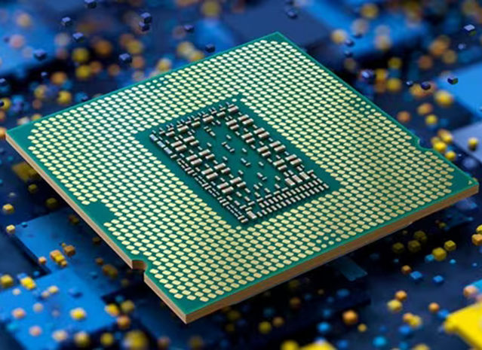
PLANIFICACIÓN CON MULTIPLES PROCESADORES
Hasta ahora nuestra discusión se ha centrado en los problemas de planificar la CPU en un sistema con un solo procesador. Si hay varias CPU disponibles, es posible compartir la carga; sin embargo, el problema de la planificación se vuelve correspondientemente más complejo.
Nos concentraremos en sistemas en los que los procesadores son idénticos -homogéneos- en cuanto a su funcionalidad; donde podemos usar cualquier procesador disponible para ejecutar cualquier proceso en la cola.

Slide 32
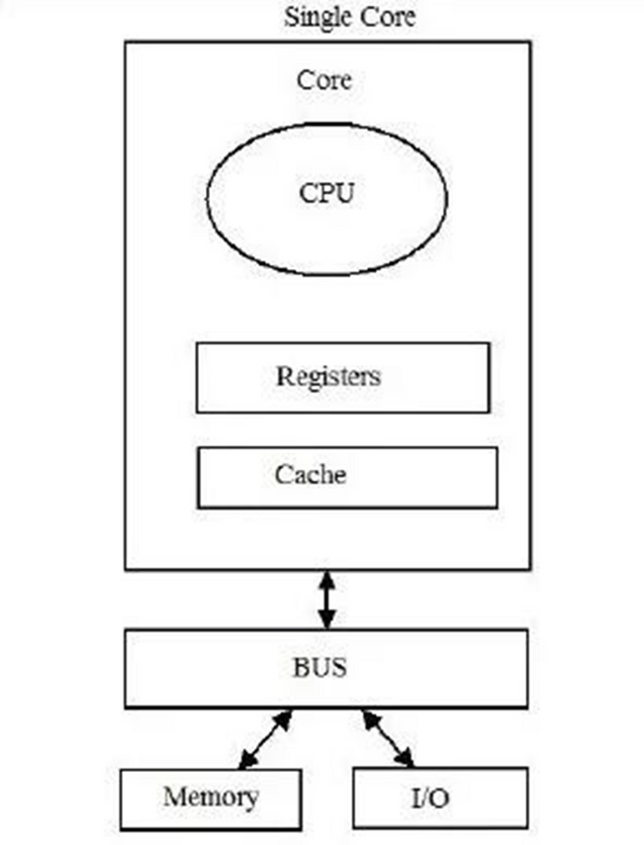
Consideremos lo que sucede con la memoria caché cuando un proceso se ha estado ejecutando en un procesador específico: los datos a los que el proceso accedió más recientemente llenan la memoria caché del procesador; y como resultado, los accesos sucesivos a la memoria por parte del proceso a menudo se satisfacen en la memoria caché.

Slide 33
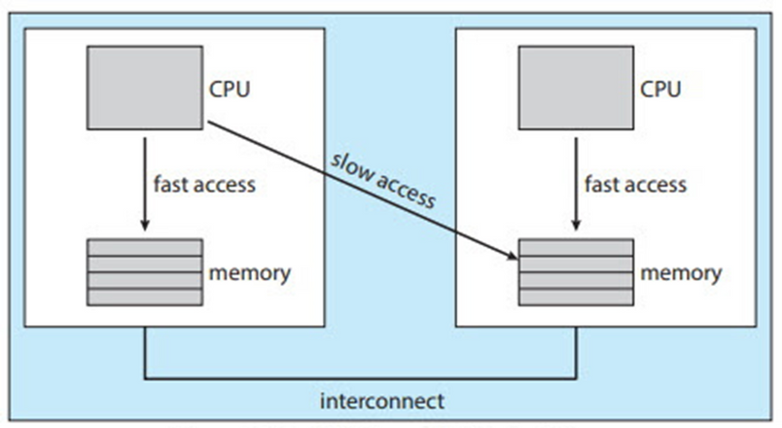
Ahora considere lo que sucede si el proceso migra hacia otro procesador: el contenido de la memoria caché debe invalidarse para el procesador desde el que se está migrando y se debe volver a llenar el caché del procesador al que se está migrando.
Debido al alto costo de invalidar y volver a llenar las cachés, la mayoría de los sistemas intentan evitar la migración de procesos de un procesador a otro y, en cambio, intentan mantener un proceso ejecutándose en el mismo procesador.

Slide 34
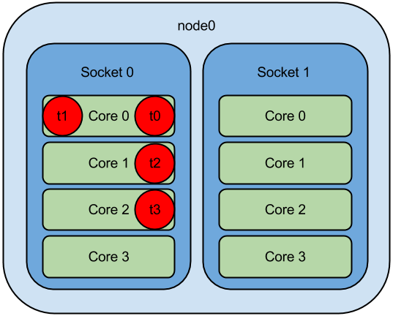
AFINIDAD DEL PROCESADOR
Esto significa que un proceso tiene afinidad por el procesador en el que se está ejecutando actualmente.
La afinidad del procesador adopta varias formas. Cuando un sistema operativo tiene la política de intentar mantener un proceso ejecutándose en el mismo procesador pero no garantiza que lo hará, tenemos una situación conocida como afinidad suave, haciendo posible que un proceso migre entre procesadores. Algunos sistemas, como Linux, también proporcionan llamadas al sistema que admiten afinidad estricta, lo que permite que un proceso especifique que no debe migrar a otros procesadores.

Slide 35
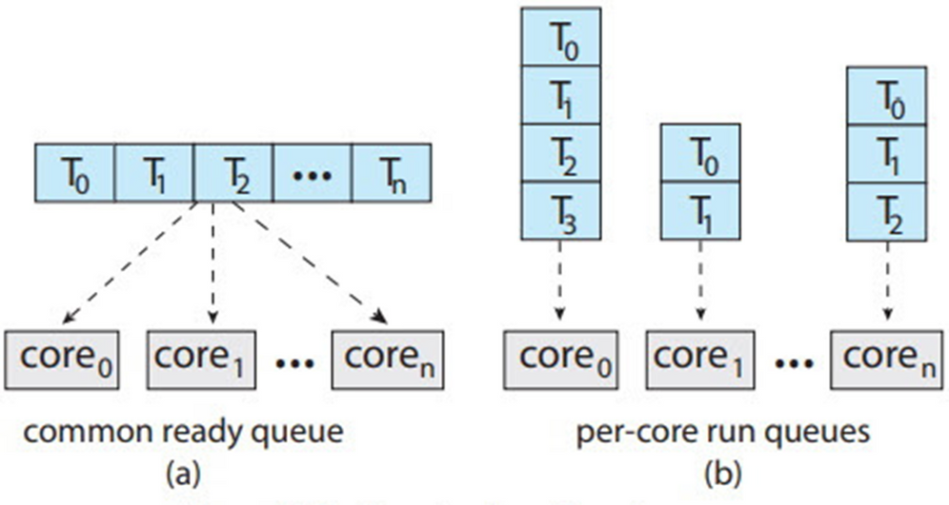
BALANCEO DE CARGAS
Es importante mantener equilibrada la carga de trabajo entre todos los procesadores para aprovechar al máximo los beneficios de tener más de un procesador.
De lo contrario, uno o más procesadores pueden permanecer inactivos mientras otros procesadores tienen altas cargas de trabajo junto con listas de procesos esperando a la CPU. El balanceo de carga intenta mantener la carga de trabajo distribuida uniformemente entre todos los procesadores.

Slide 36
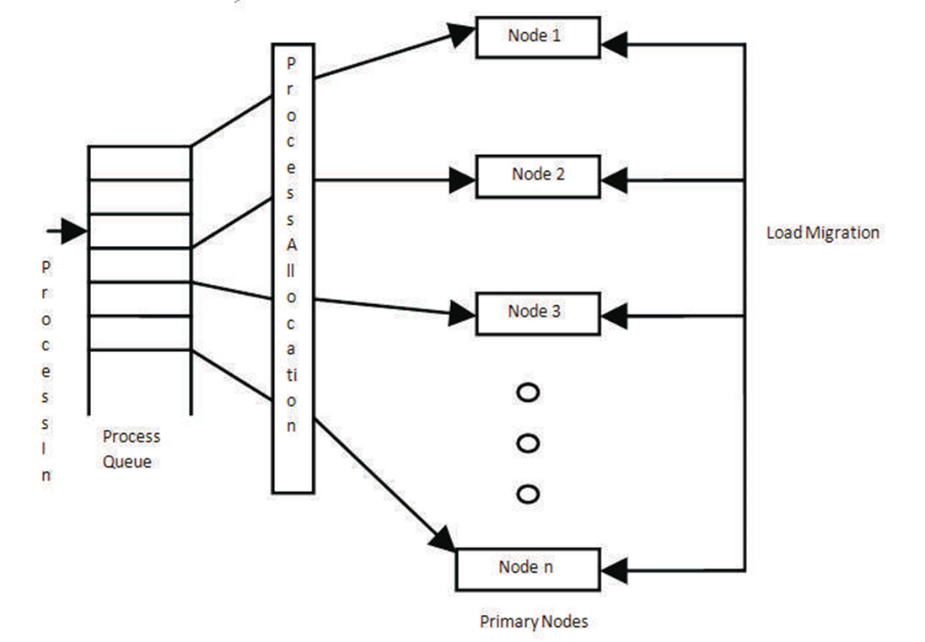
Hay dos enfoques generales para el balanceo de carga: migración push y migración pull.
Con la migración push, una tarea específica verifica periódicamente la carga en cada procesador y, si encuentra un desequilibrio, distribuye uniformemente la carga moviendo (o empujando) procesos desde procesadores sobrecargados a procesadores inactivos o menos ocupados.
La migración de pull ocurre cuando un procesador inactivo extrae una tarea en espera de un procesador ocupado.

Slide 37


El objetivo principal de un sistema informático es ejecutar programas. Estos programas, junto con los datos a los que acceden, deben estar en la memoria principal (al menos parcialmente) durante la ejecución. Para mejorar tanto la utilización de la CPU como la velocidad de su respuesta a los usuarios, la computadora debe mantener varios procesos en la memoria.
Existen muchos esquemas de gestión de la memoria, que reflejan varios enfoques, y la eficacia de cada algoritmo de pende de la situación. La selección de un esquema de gestión de memoria para un sistema depende de muchos factores, especialmente del diseño del hardware del sistema. Cada algoritmo requiere su propio soporte de hardware.

Slide 38

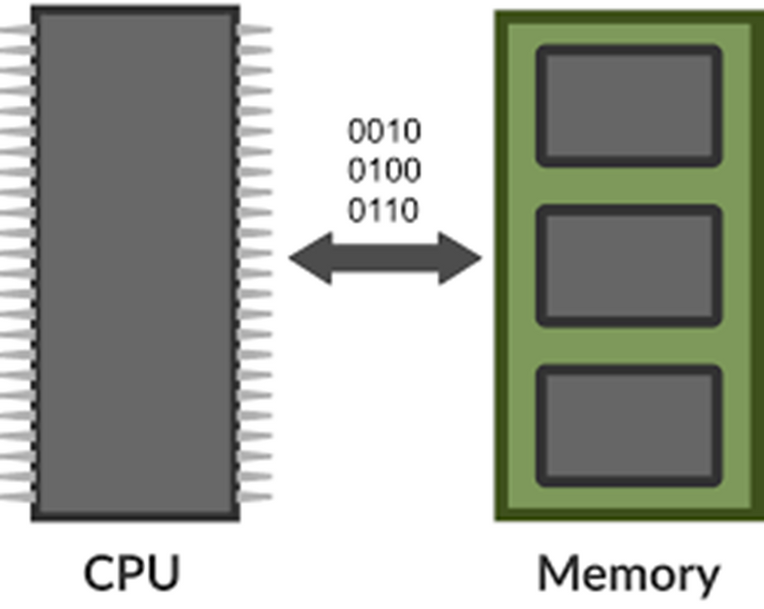
CONCEPTOS BASICOS - MEMORIA
La memoria es el lugar de almacenamiento electrónico de las instrucciones y datos que una computadora necesita alcanzar de manera inmediata.
La memoria consta de una gran variedad de palabras o bytes, cada uno con su propia dirección. La CPU recupera instrucciones de la memoria según el valor del contador del programa. Estas instrucciones pueden causar carga adicional y almacenamiento en direcciones de memoria específicas.

Slide 39
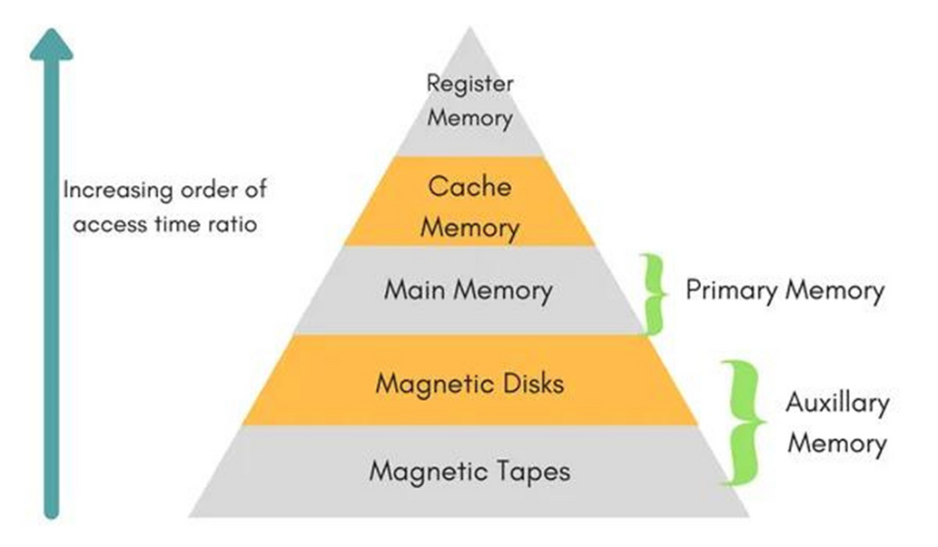
JERARQUÍA DE MEMORIA
La jerarquía de la memoria organiza los componentes de la memoria en función de sus tiempos de acceso y respuesta.
Existen varios niveles de memoria, cada uno con diferentes velocidades de acceso y rendimiento. Esta estructura garantiza que la información a la que se accede con frecuencia se obtenga más rápido que los datos utilizados con menos frecuencia

Slide 40
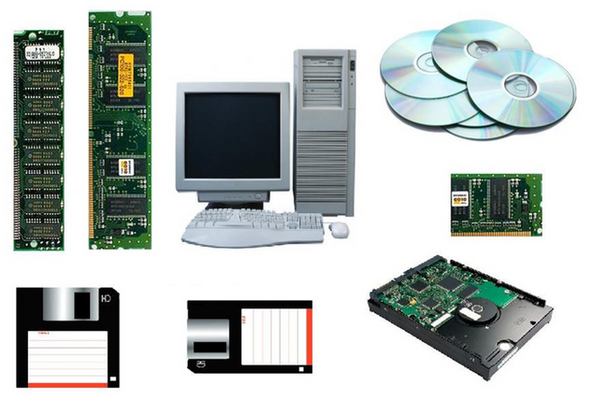

TIPOS DE JERARQUÍA DE MEMORIA
La jerarquía de la memoria incluye diferentes componentes, generalmente divididos en uno de los dos tipos:
Memoria Interna (Memoria Primaria): Registros, memoria principal y caché. El procesador puede acceder directamente a la memoria interna.
Memoria Externa (Memoria Secundaria): Almacenamiento secundario (HDD, SSD) y almacenamiento terciario (disco magnético, cinta magnética y disco óptico). Se trata de almacenamiento periférico al que puede acceder el procesador a través de un módulo de E/S.

Slide 41


Parte de la Taxonomía de Bloom nos habla de la parte de crear (llevar a la realidad la teoría aprendida) trata de dar ejemplos de este estilo, si aplican
Ejemplo Guiado:
Modificar el Planificador de Linux

Slide 42

CONCEPTOS CLAVE APRENDIDOS
Planificación de la CPU (CPU Scheduling): La planificación de la CPU es fundamental en los sistemas operativos multitarea y busca mantener la CPU lo más ocupada posible para maximizar su utilización
Algoritmos de Planificación Comunes: Existen diversos algoritmos para decidir qué proceso se ejecuta a continuación, cada uno con propiedades diferentes. Los criterios para comparar estos algoritmos incluyen el rendimiento, utilización de la CPU, tiempo de procesamiento, tiempo de espera y tiempo de respuesta.
Memoria y su Jerarquía: La memoria es esencial para ejecutar programas, ya que tanto las instrucciones como los datos deben estar en la memoria principal (parcialmente) durante la ejecución

Slide 43
VALOR DE LA SEMANA
Equidad: La planificación/programación de CPU se trata de darle el tiempo adecuado a cada proceso en ejecución, muchas veces no se trata de igualdad y la igualdad no es lo óptimo, sino de equidad, que en términos generales significa darle a cada uno el tiempo que necesita para avanzar tanto como el resto.

Slide 44
REFERENCIAS
Advantages and Disadvantages of various CPU scheduling algorithms
https://www.geeksforgeeks.org/advantages-and-disadvantages-of-various-cpu-scheduling-algorithms
CPU Scheduling Algorithms
https://www.sciencedirect.com/science/article/pii/S2405844024059905
Memory Hierarchy
https://www.naukri.com/code360/library/memory-hierarchy

Slide 45
¡GRACIAS POR LA ATENCIÓN!
¿Dudas?

